Slide 1
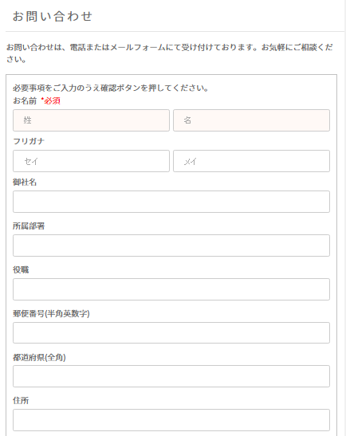
■日本語TOP SP
ロゴ
電話
お問い合わせ
MENU

Slide 2
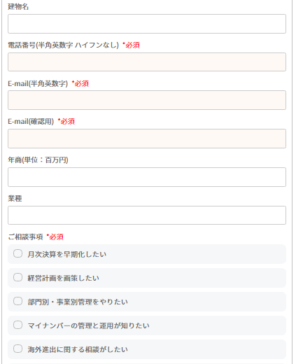
■日本語TOP SP

Slide 3
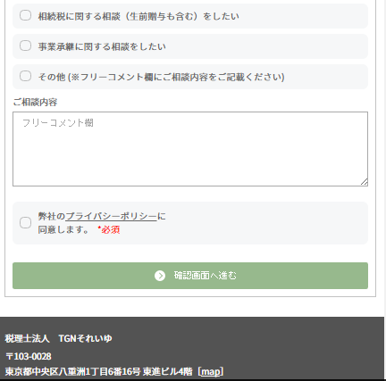
■日本語TOP SP
税理士法人 TGNそれいゆ
住所(MAP)
ミッション 事業内容 お客様の声
会社概要 お問い合わせ
プライバシーポリシー|copyright

